Slide 1
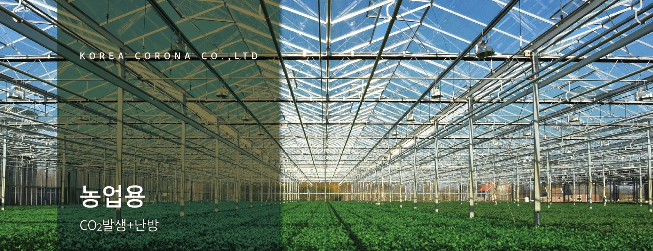
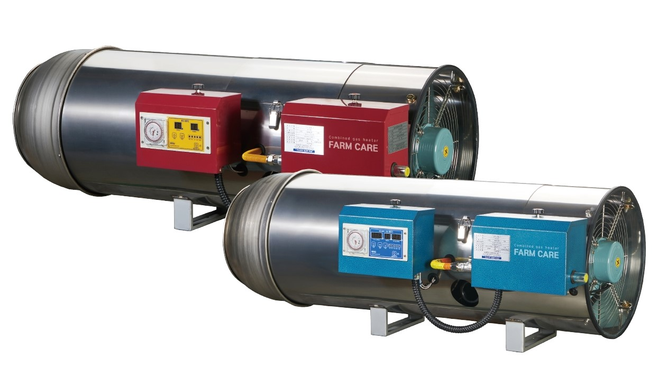
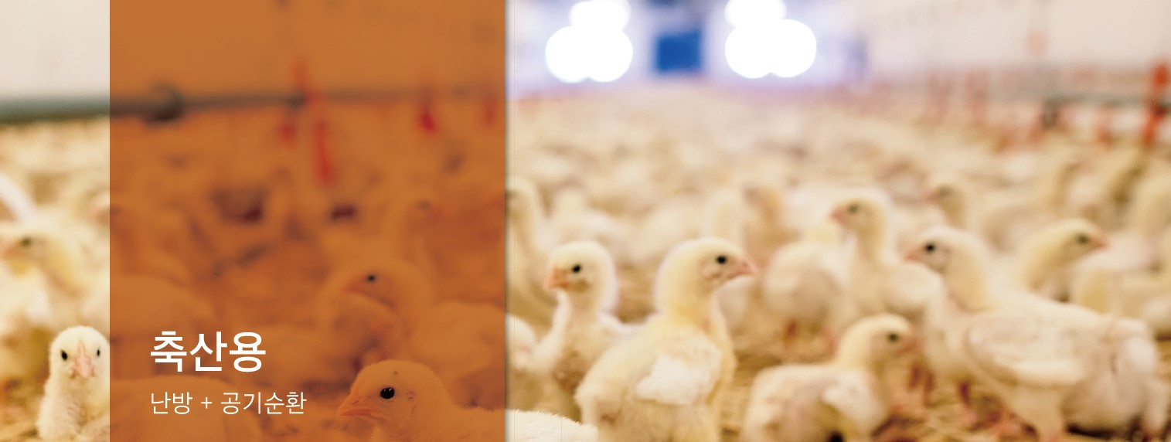
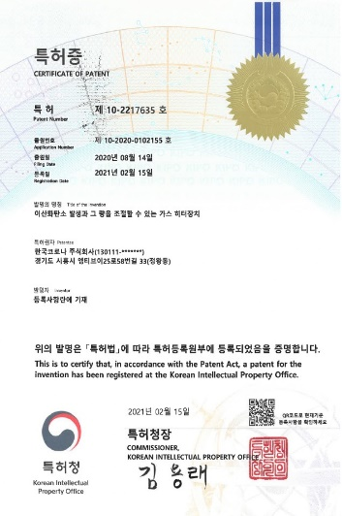
녹색 농업을 추구하는 한국코로나㈜ 의
특허받은 팜케어가 농,축산 농가의 오랜 숙원을 해결하였습니다.
각종지원사업
시설원예현대화사업
축사시설현대화사업
농업기술센타 시범사업
시설하우스 온풍난방기 지원사업
지자체 농업소득증대사업外
첫째 : 2가지 기능을 하나로!!!
- 농업용 : 단동, 연동형 비닐하우스에 탄산시비와 난방을
- 양계용 : 난방과 혹서기 쿨링을(공기순환)
둘째 : 청정연료인 LPG 사용!!!
- 기름냄새 없는 쾌적한 작업 환경과 수정벌의 생존환경 개선
- 지하수가 부족한 수막 난방 농가의 고민 해결.
- 혹한기 전기난방으로 인한 부족한 열량 해결
인증현황
한국농기계공업협동조합: 품질보증
KTR:대기오염공정시험
KGS:설계단계검사
특허청:CO2농도제어시스템 특허
특 허
［KC-6P］
［KC-6H,6PH］
본사/공장 (우.15117) 경기도 시흥시 엠티브이25로 58번길 33
T : ((031)-491-0271~3 F : (031)-491-0274
www.koreacorona.com

